Slide 1
PHP - Basic
Mengenal PHP Dasar, Sintaks dan Fungsi

Slide 2

Introduction
PHP Basic
Zulfazriawan
Trainer@Fazztrack
Ex Senior Backend Developer@Mplus
Ex Backend Developer@Traveloka

Slide 3
Objective
PHP Basic
Pengenalan PHP
Instalasi XAMPP
Belajar sintaks PHP dan Tipe data
Blok fungsi, Iterasi, Kontrol, Operator dan Try-Catch
Mengenal koneksi Database dengan PHP

Slide 4
Pengenalan PHP

Slide 5
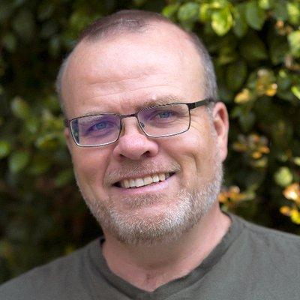





Teori Singkat PHP
Pengenalan PHP
PHP adalah singkatan dari Hypertext Pre-processor adalah sebuah bahasa pemrograman yang secara umum digunakan untuk pengembangan web aplikasi.
Dibangun oleh Rasmus Lerdorf pada tahun 1994, PHP sekarang ini sudah banyak digunakan oleh perusahaan besar diantaranya adalah Facebook, Wikipedia, Slack, Tumblr, MailChimp, dan Wordpres.

Slide 6







Web dan Database Server
Pengenalan PHP
Untuk menjalankan bahasa pemrograman PHP diperlukan sebuah Web server untuk menjalankan kode PHP, dan juga Database server untuk menyimpan data yang dikirim oleh kode PHP, berikut beberapa contoh Web server dan Database server yang umum

Slide 7
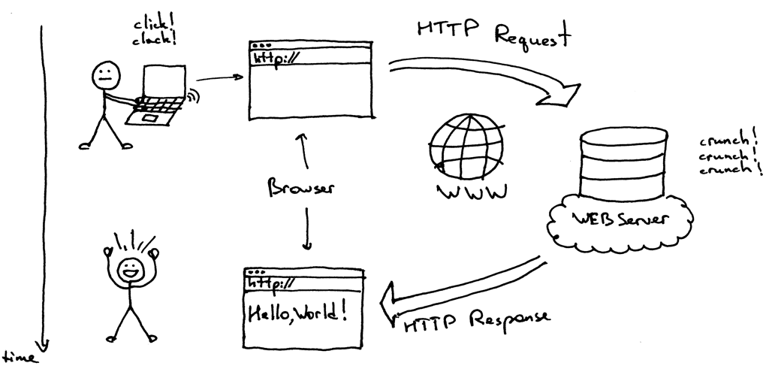
Pengenalan PHP

Slide 8
XAMPP

Slide 9
XAMPP Adalah
XAMPP
Adapun XAMPP sebuah servis aplikasi yang telah ter-bundle PHP, Apache, MySQL secara instan sehingga membantu developer dalam melakukan instalasi dengan ringkas, mudah, dan cepat.

Slide 10
Sintaks PHP & Tipe data

Slide 11
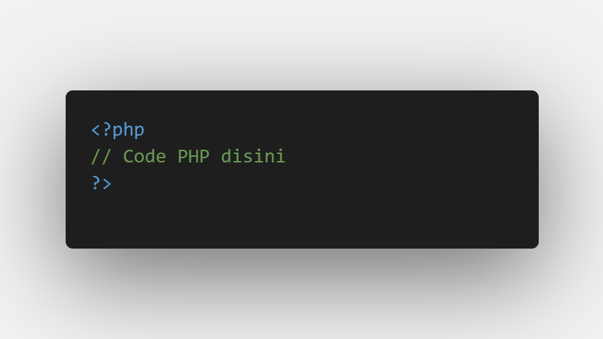
Sintaks PHP
Sintaks PHP dan Tipe data
Untuk menjalankan sintaks PHP harus memiliki head tag (<?php) dan bottom tag (?>).
Dan PHP juga bisa disipkah didalam kode HTML

Slide 12
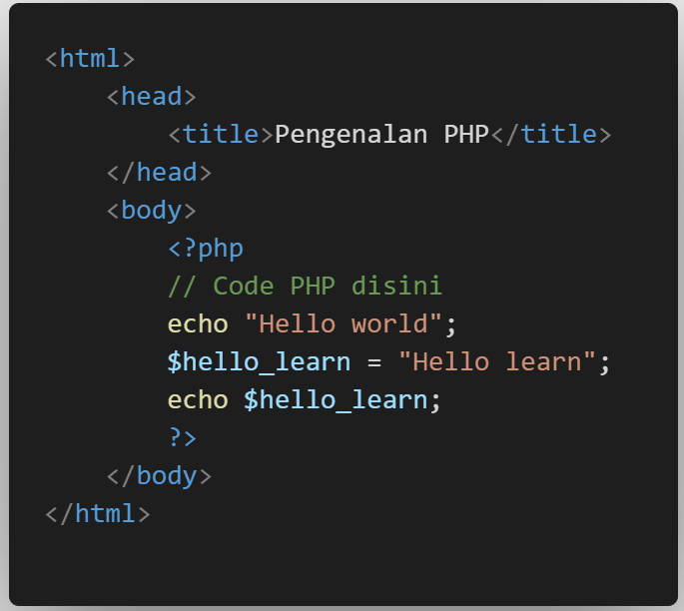
Sintaks PHP dan Tipe data

Slide 13
Tipe data PHP
Sintaks PHP dan Tipe data
Tiap bahasa pemrograman memiliki variabel dan tipe data yang menyesuaikan kebutuhan, berikut adalah tipe data yang dimiliki PHP
String
Integer
Float
Boolean
Array
Object

Slide 14
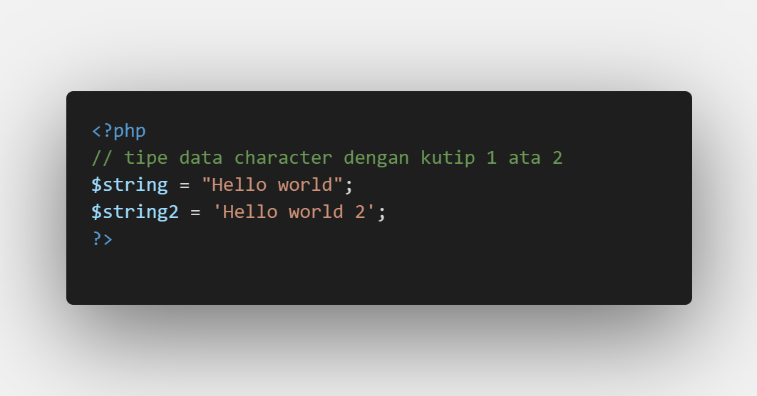
String
Sintaks PHP dan Tipe data
Tipe data string adalah karakter Alphanumeric dengan diawali tanda petik 1(‘) atau 2 (“) dan juga diakhiri dengan tanda petik yang sama.

Slide 15
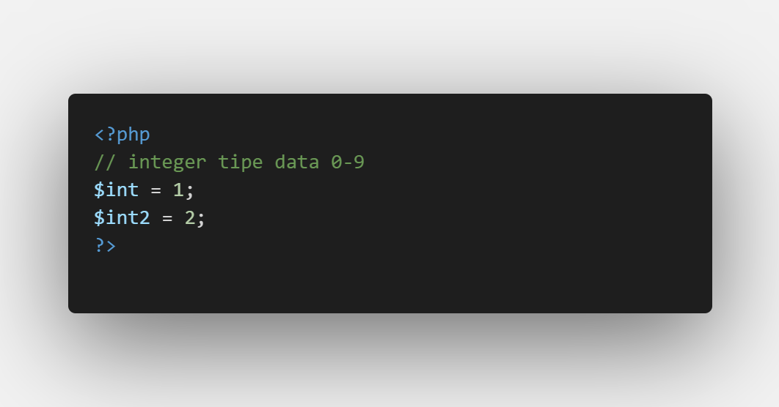
Integer
Sintaks PHP dan Tipe data
Tipe data integer adalah terdiri bilangan bulat dari 0-9, bilangan ini bisa bersifat absolut atau imaginer.

Slide 16
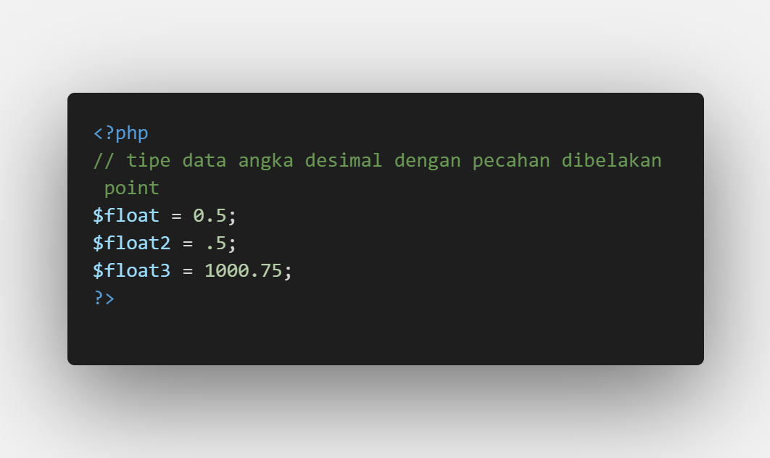
Float
Sintaks PHP dan Tipe data
Tipe data float adalah bilangan angka dengan nilai pecahan dibelakang point

Slide 17
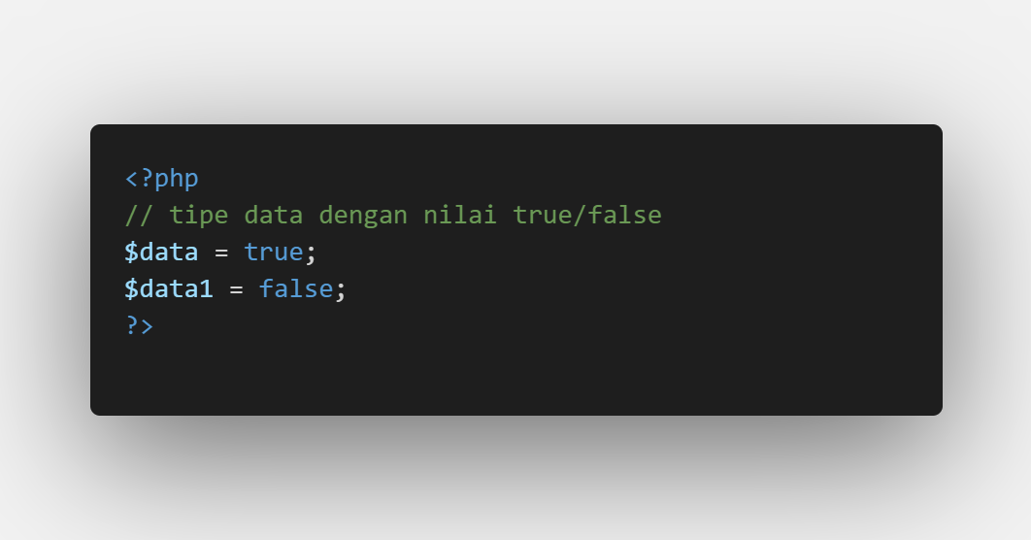
Boolean
Sintaks PHP dan Tipe data
Boolean adalah tipe data dengan sifat yang saling ber-polarisasi dan hanya memiliki 2 nilai yaitu true/false

Slide 18
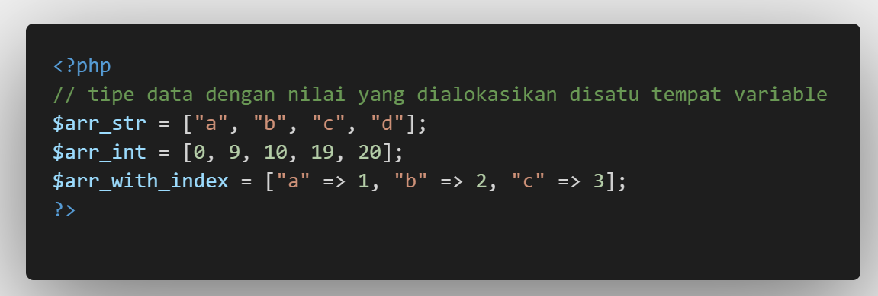
Array
Sintaks PHP dan Tipe data
Array adalah tipe data multi-dimensional dimana tipe data ini menyimpan nilai lainnya dan diurutkan berdasarkan index

Slide 19
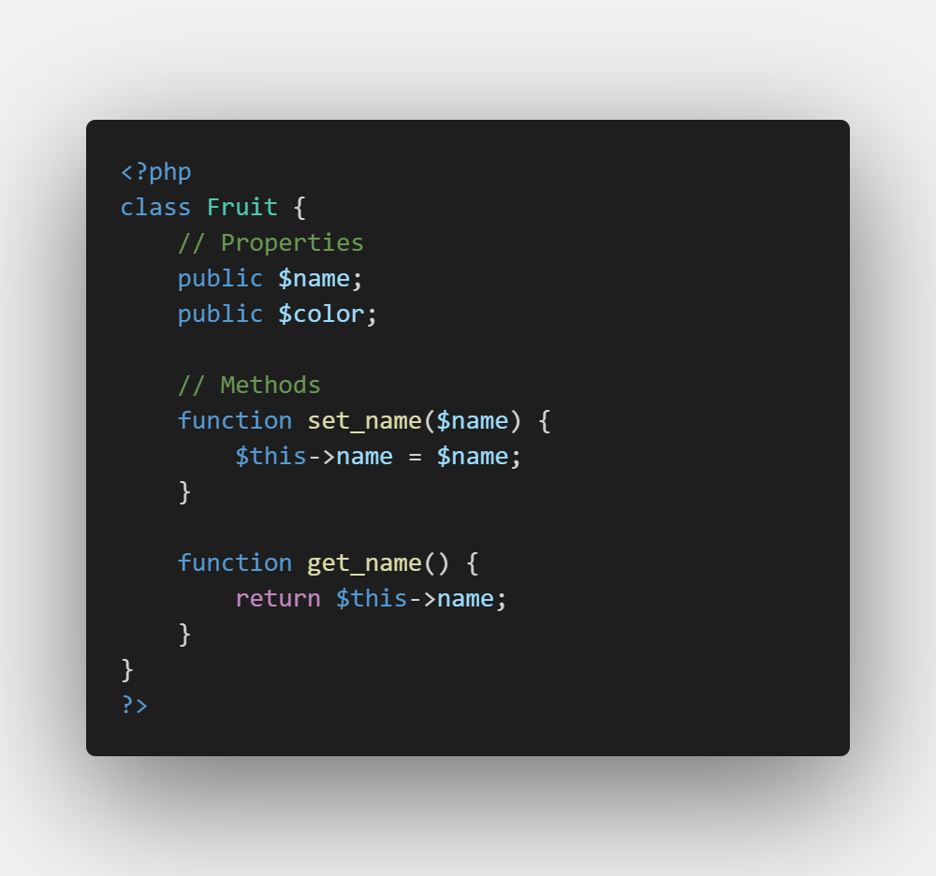
Object
Sintaks PHP dan Tipe data
Tipe data object bersifat abstrak yang memiliki elemen-elemen didalamnya seperti Attribute dan Method.
Tipe data ini akan diperdalam pada sesi
Object-Oriented-Program (OOP)

Slide 20
Function, Iteration, Operator & Control

Slide 21
Antar-muka Mesin dan Manusia
Function, Iteration, Operator & Control
Pada dasarnya Bahasa pemrograman adalah Gerbang Antar-Muka (Interface) Mesin dan Manusia, Program dapat berjalan berdasarkan perintah dari pengguna karena adanya Gerbang Logika yang dibuat oleh Software Developer.

Slide 22
Function
Function, Iteration, Operator & Control
PHP memiliki banyak fungsi yang sudah disediakan, akan tetapi kebutuhan seorang programmer tidak terbatas oleh karena itu blok fungsi (function) dapat dibuat sendiri sesuai kebutuhan dari program

Slide 23
Iteration/Loop
Function, Iteration, Operator & Control
Iterasi atau perulangan adalah sebuah blok kode dimana kita mengharuskan membuat sebuah perulangan dengan kondisi dan logika tertentu, berikut adalah iterasi atau perulangan pada PHP
For
While & Do-While
Foreach

Slide 24
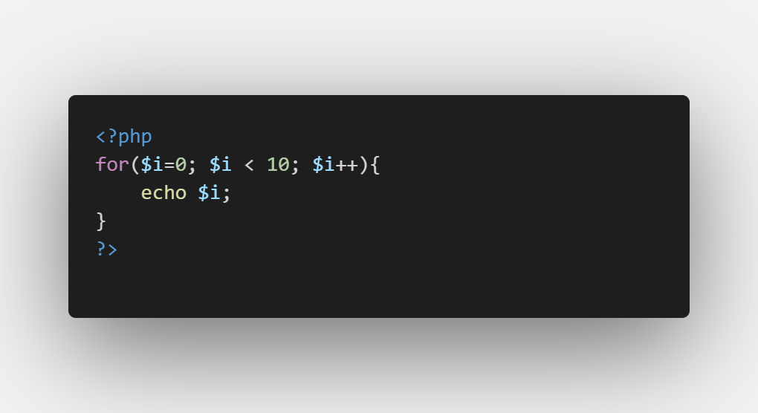
For
Function, Iteration, Operator & Control
Iterasi For adalah iterasi/perulangan paling fundamental dari PHP, blok iterasi ini memiliki 3 ekspresi yaitu ekspresi awal, kondisi penyelesaian, dan perhitungan.

Slide 25
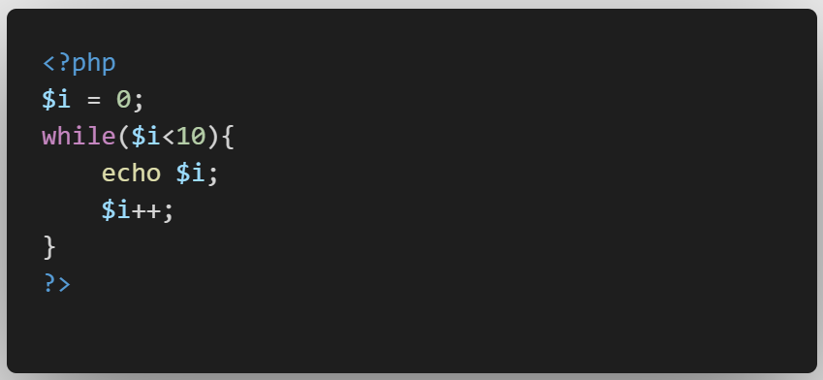
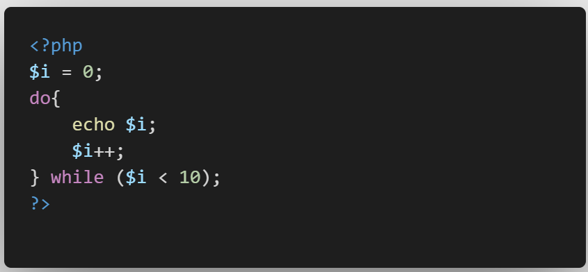
While & Do-While
Function, Iteration, Operator & Control
Iterasi/perulangan While hanya memiliki 1 ekspresi yaitu kondisi penyelesaian.
Sedangkan Do-While melakukan eksekusi blok terlebih dahulu sebelum kondisi perulangan

Slide 26
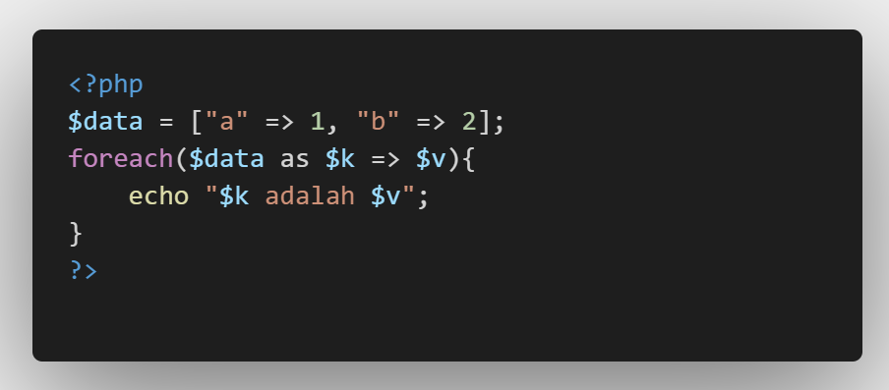
Foreach
Function, Iteration, Operator & Control
For-each digunakan pada iterasi yang melibatkan tipe data seperti Array atau Object yang memiliki properti index dan value.
Cara kerja iterasi For-each adalah melakukan ekstrasi data pada index dan value atau value saja tergantung ekspresi yang diberikan oleh Programmer

Slide 27
Operator
Function, Iteration, Operator & Control
Bahasa pemrograman pada dasarnya memiliki operasi Artimatika, Logikal, dan juga Komparasi pada nilai-nilai didalam program
Aritmatika adalah operasi matematika dimana menggabungkan atau mengurangi suatu nilai
Logikal adalah operasi kondisi apabila ada lebih dari 1 operasi dalam alur operasi
Komparasi adalah operasi perbandingan nilai yang satu dengan lainnya

Slide 28
Function, Iteration, Operator & Control
Operasi | Contoh | Contoh 2
Penjumlahan | $x = $x + 5 | $x += 5
Pengurangan | $x = $x - 5 | $x -= 5
Perkalian | $x = $x * 5 | $x *= 5
Pembagian | $x = $x / 5 | $x /= 5
Pangkat | $x = $x ** 5
Modulo | $x = $x % 5 | $x %= 5
Rangkaian | $x = $x . “abc” | $x .= “abc”
Operasi | Contoh | Contoh 2
Dan | $a && $b | $a and $b
Atau | $a || $b | $a or $b
Salah/Tidak sama | $a = !$b

Slide 29
Function, Iteration, Operator & Control
Operasi | Contoh | Contoh 2
Sama dengan | $a == 1
Tidak sama dengan | $a != 1 | $a <> 1
Identik | $a === 1
Tidak identik | $a !== 1
Lebih dari | $a > 1
Kurang dari | $a < 1
Lebih dari sama dengan | $a >= 1
Kurang dari sama dengan | $a <= 1

Slide 30
Control
Function, Iteration, Operator & Control
Kontrol adalah blok pengendali kondisi dari alur kerja suatu program, fungsi kontrol pada Bahasa pemrograman PHP ada beberapa seperti
If-else
Switch
Ternary/Shorthand
Try-Catch-Exception

Slide 31
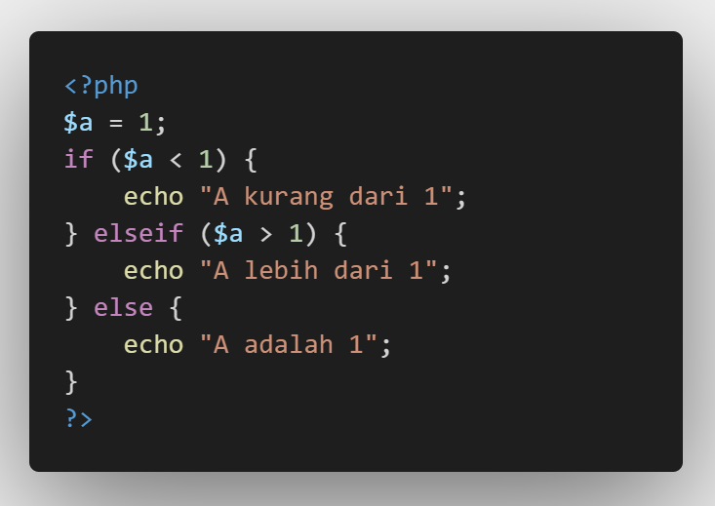
If-else
Function, Iteration, Operator & Control
If-else adalah kontrol yang paling fundamental dari Bahasa pemrograman, kontrol if-else juga bersifat dinamis dengan mengunakan logikal operator, komparasi, dan juga artimatika.

Slide 32
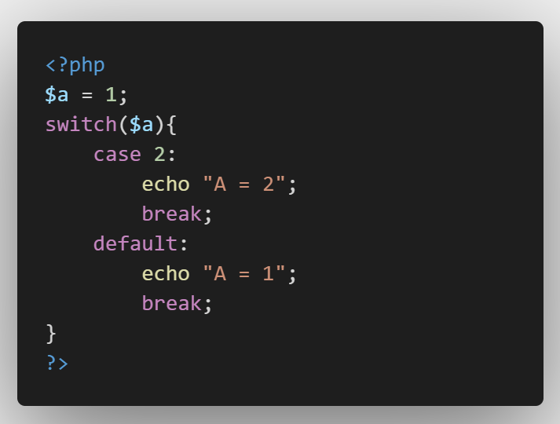
Switch
Function, Iteration, Operator & Control
Switch adalah kontrol yang bersifat perbandingan nilai dengan beberapa case nilai

Slide 33
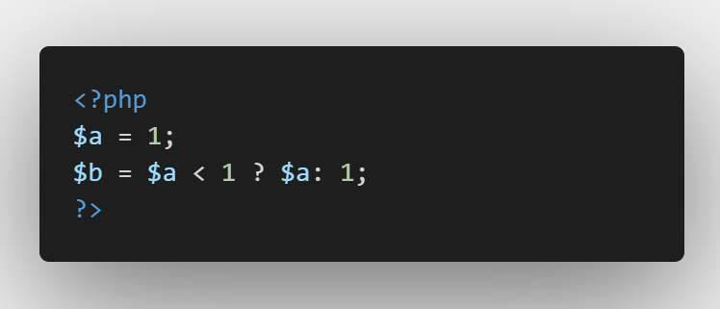
Ternary/Shorthand
Function, Iteration, Operator & Control
Ternary/Shorthand adalah kontrol yang disingkat menjadi 1 line code, kontrol ini bersifat untuk meringkas kode daripada menggunakan kontrol yang redundan.

Slide 34
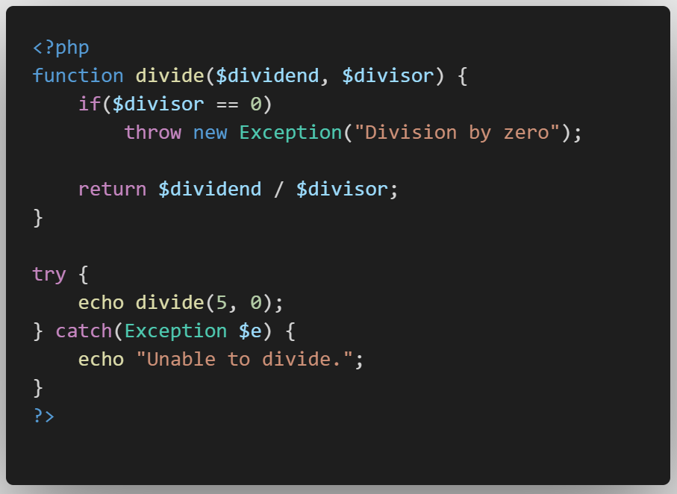
Try-Catch-Exception
Function, Iteration, Operator & Control
Try-Catch-Exception adalah sebuah fungsi blok kontrol PHP dengan menyaring permasalahan kode yang lebih dalam dan spesifik.

Slide 35
Database Connection

Slide 36
Teori singkat
Database Connection
PHP sudah memiliki fungsi tersendiri untuk melakukan koneksi database, MySQL adalah database yang paling populer untuk digunakan dengan PHP sebagai Database-server untuk applikasi PHP.

Slide 37
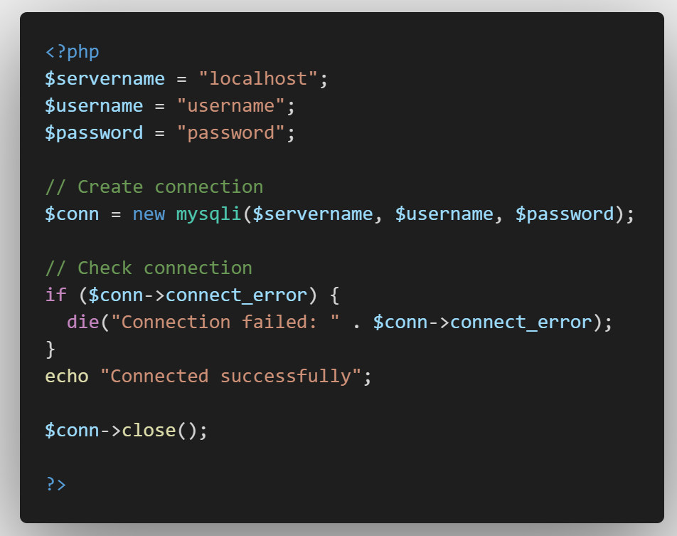
Membuat koneksi Database
Database Connection
Untuk membuat koneksi dapat menggunakan fungsi bawaan dalam PHP seperti mysqli atau mysqli_connect dan untuk mengakhiri koneksi dengan mysql_close atau cukup panggil Method close.

Slide 38
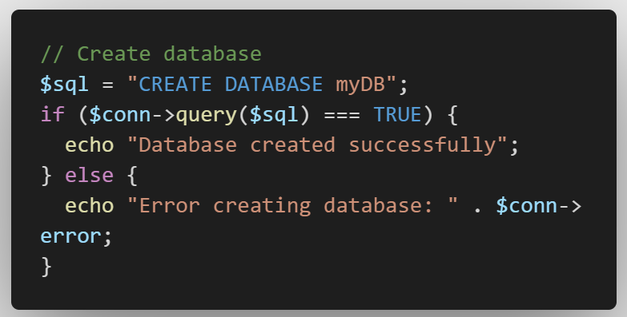
Database Connection
Setelah koneksi database dibuat PHP akan mendapatkan akses terhadap Query dari SQL pada MySQL-Server.

